Slide 1
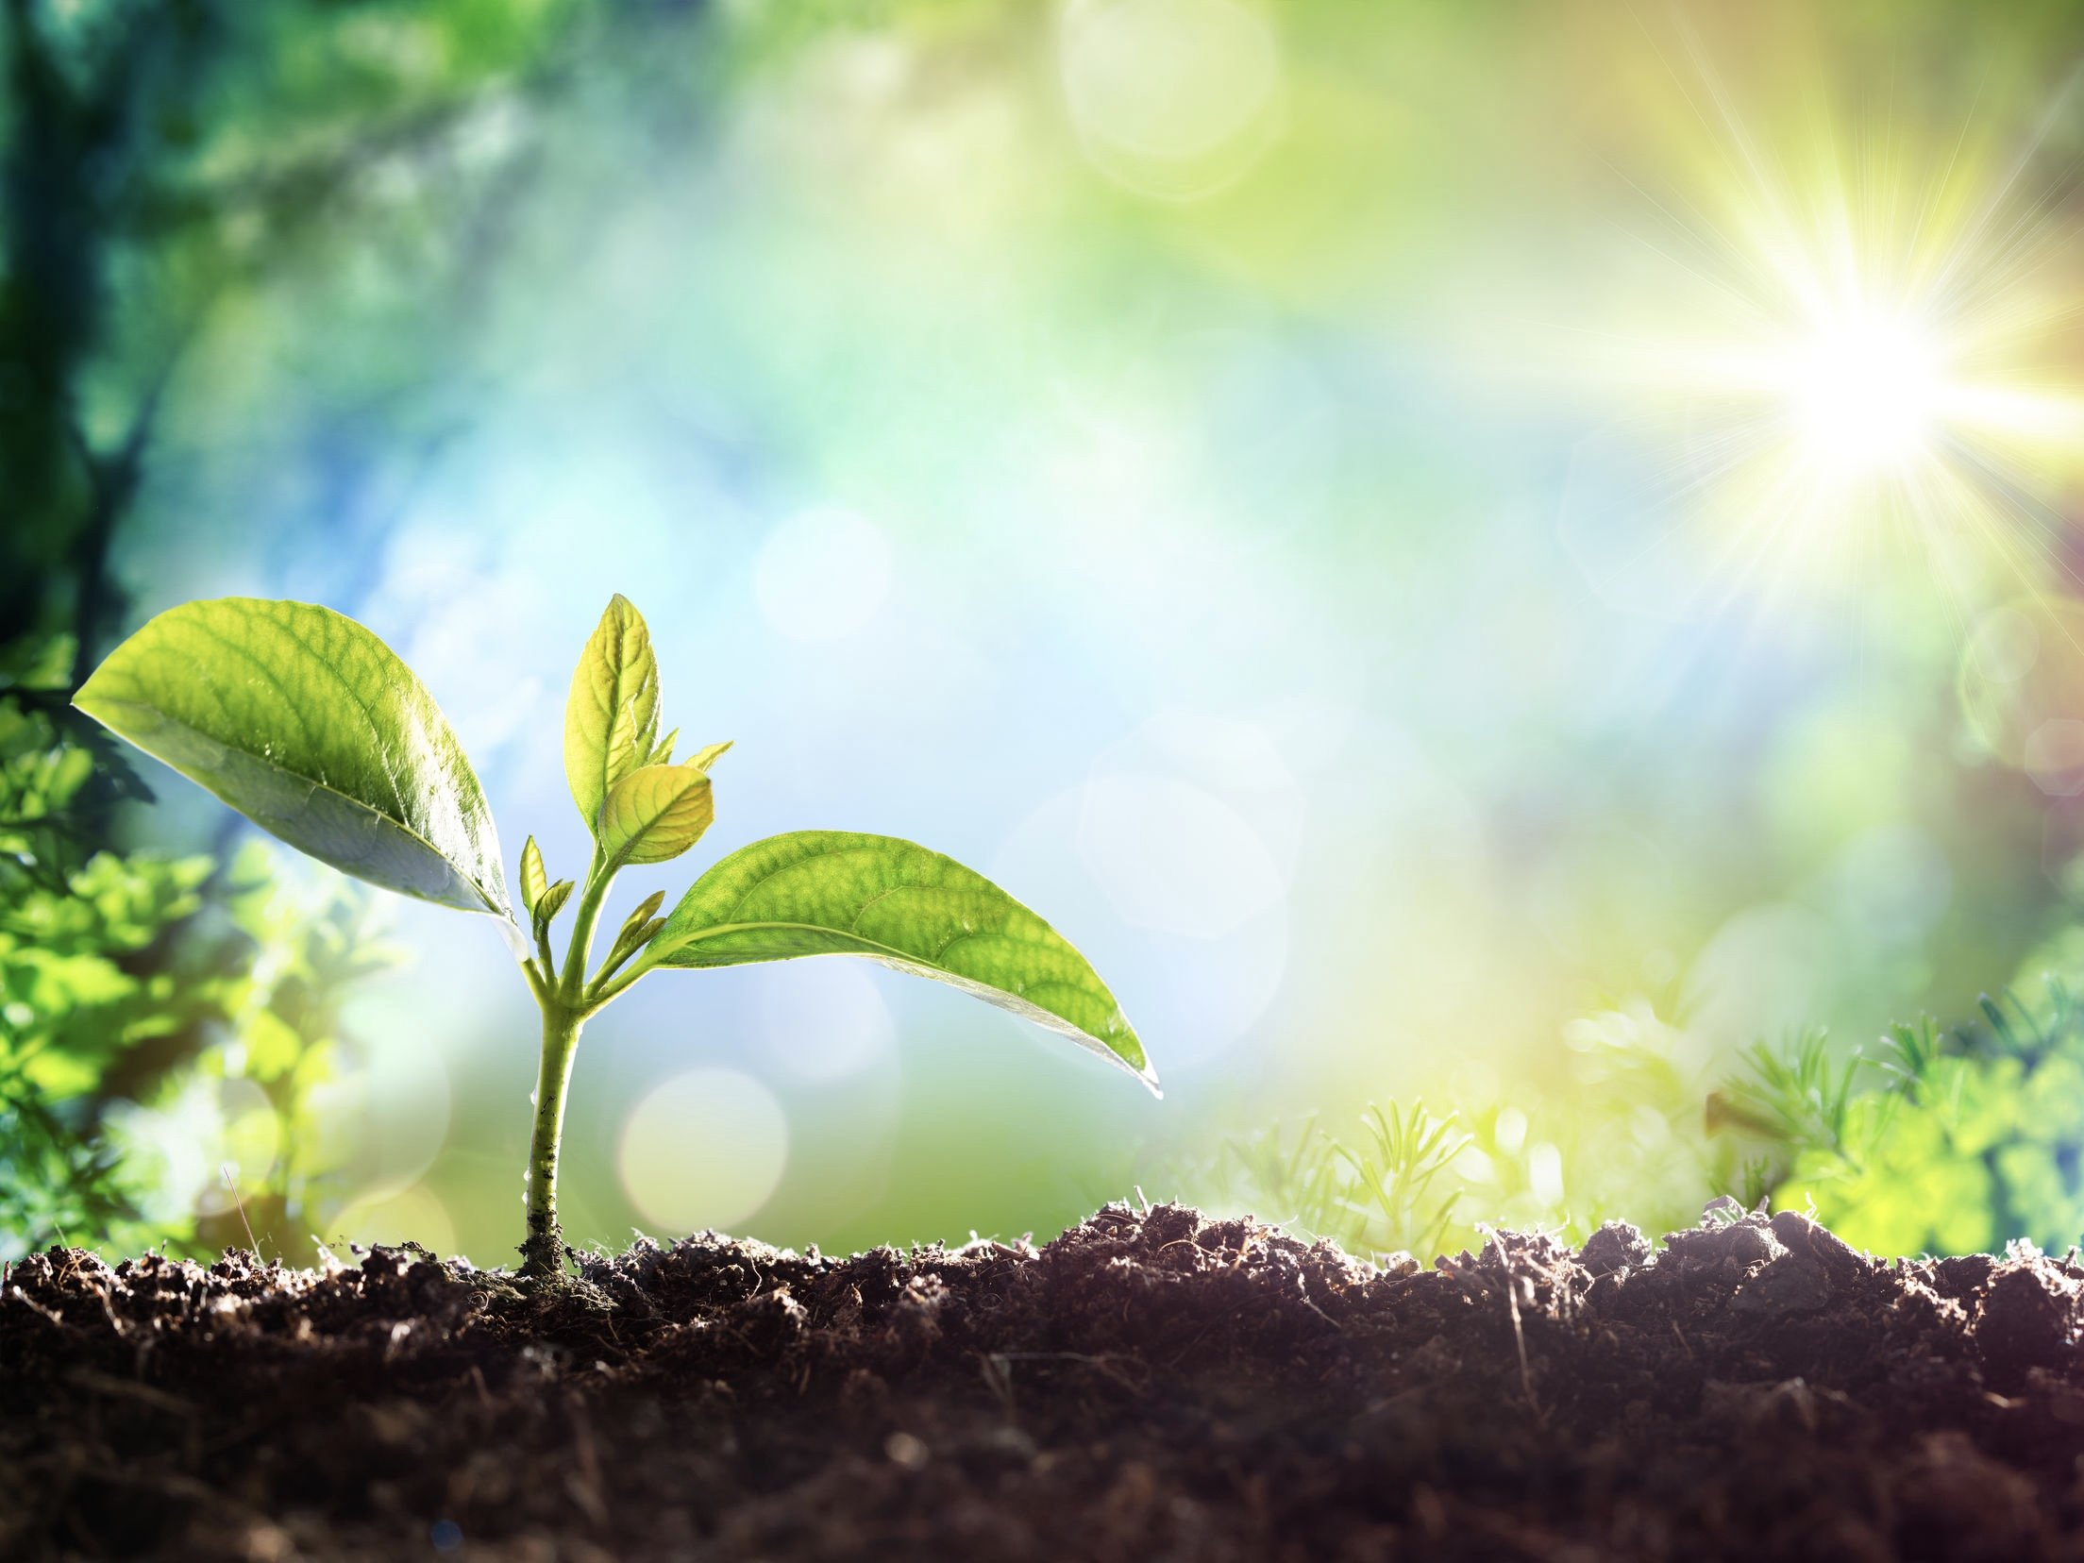
Жизнь – это…

Slide 2

Жизнь-борьба, борись за нее. У каждого человека в жизни есть свой путь, и иногда на этом пути возникает очень много проблем. И каждый решает их, чтобы его жизнь стала лучше.

Slide 3
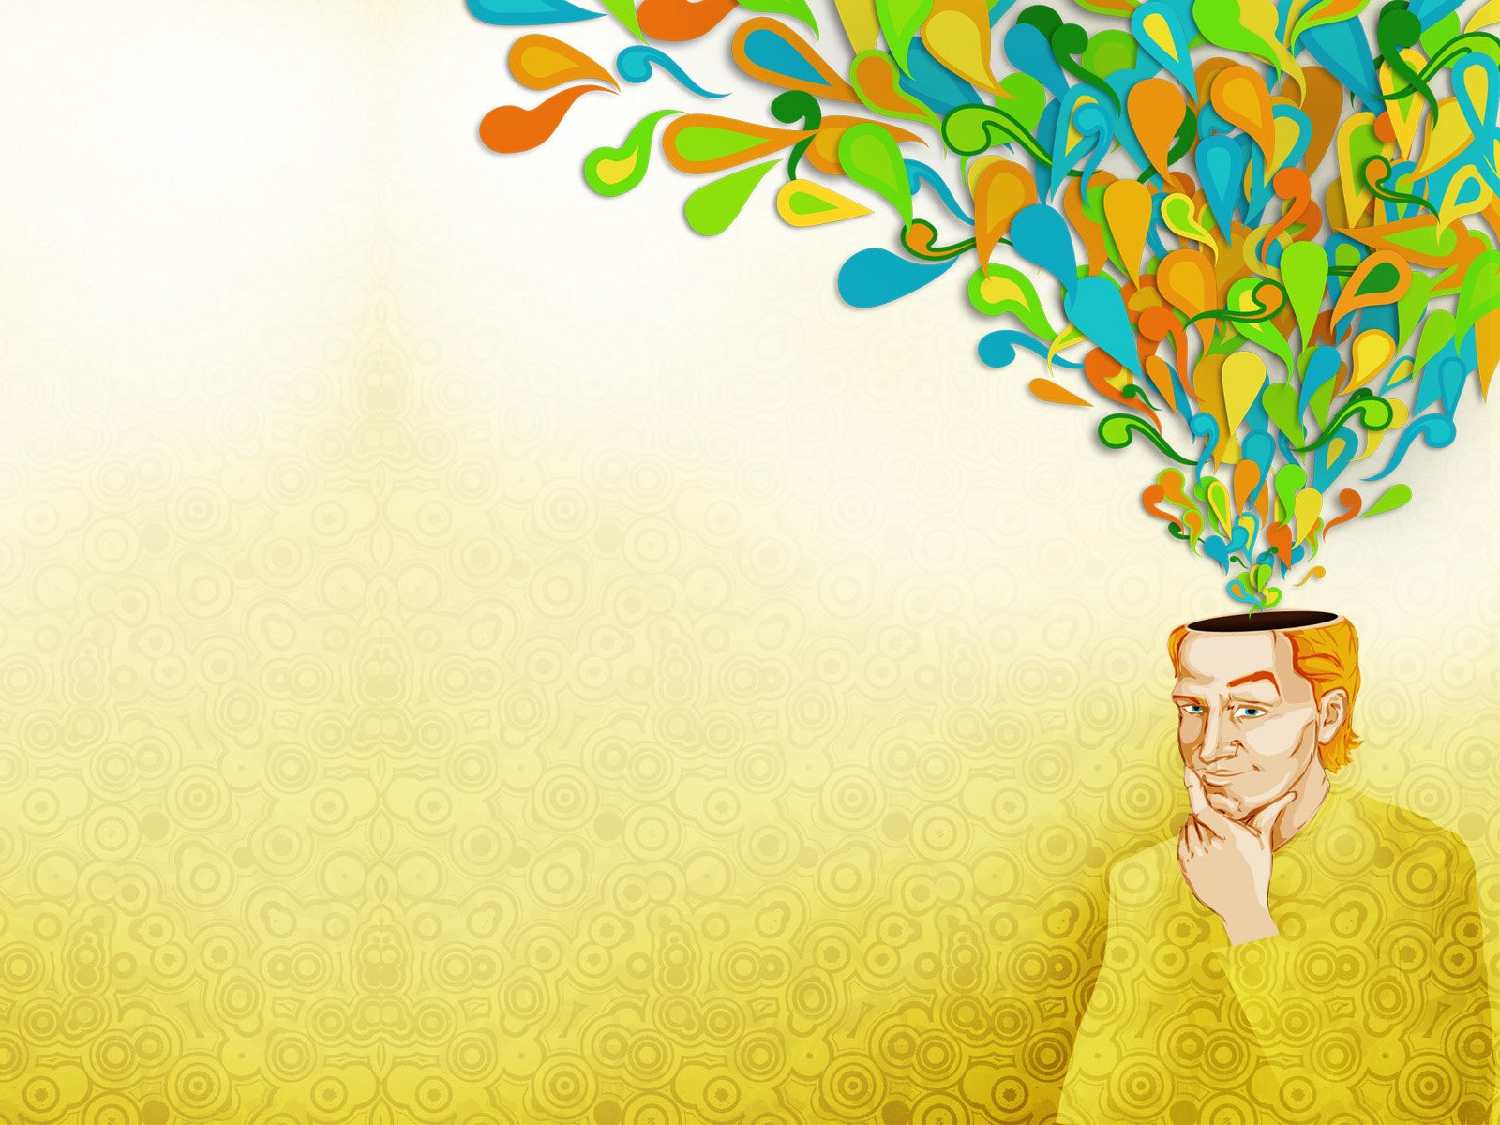
Жизнь - это действительно возможность, ведь мы не просто рождаемся на этот свет, мы рождаемся, чтобы как-то улучшить мир. Но некоторые люди ленятся и ничего не делают. Таких людей много, но нужно бороться со своей ленью и не упускать возможностей, которые дает нам жизнь.

Slide 4
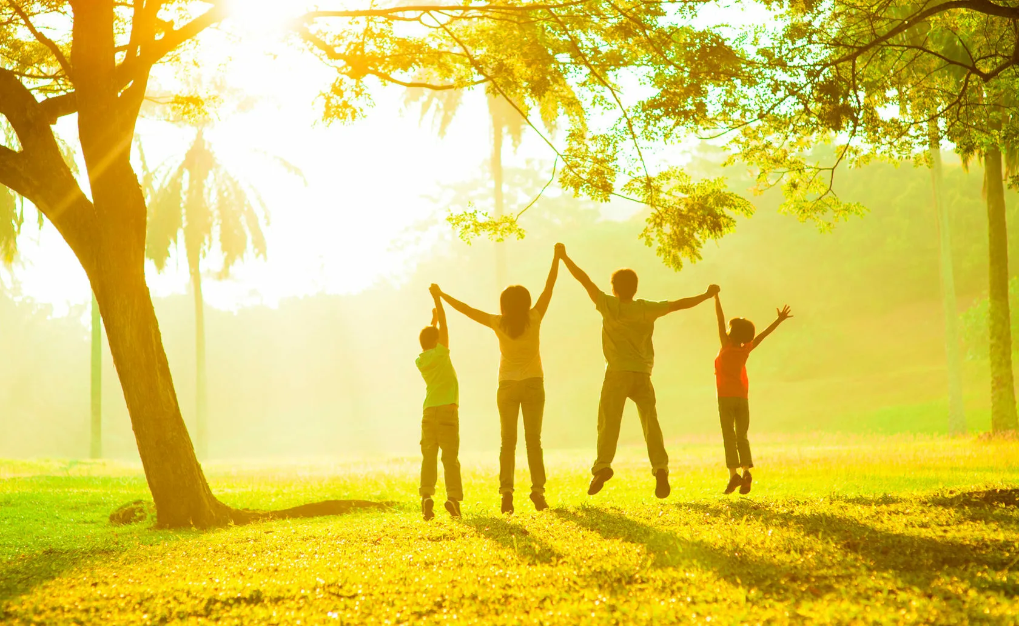
Жизнь драгоценна. Не стоит ради сиюминутного удовлетворения совершать необдуманные поступки, о которых скорее всего, пожалеешь в будущем, или рисковать жизнью ради минуты славы, ведь подобное нередко заканчивается плачевно.

Slide 5
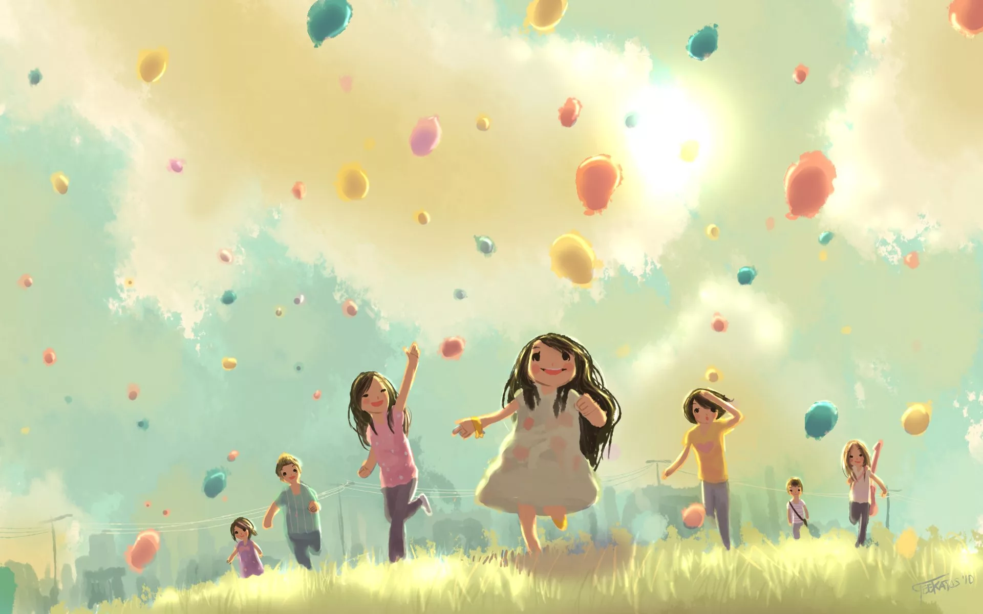
Жизнь – это возможность стать или сделать счастливым кого-то. От нашего выбора зависит наше будущее. Жизнь нам дана для того, чтобы мы могли любить, чувствовать, ошибаться и исправлять свои ошибки.

Slide 6

Без мечты человек не может жить, ведь у каждого есть свои планы, цели на будущее, которые нужно реализовать. Даже если не получается добиться своих целей не нужно опускать руки, ведь если сильно постараться все возможно!

Slide 7

Жизнь – это лучшее, что есть на земле. Жизнь величайшая ценность. Она бесценный дар, данный нам самой природой и мы не можем ей пренебречь.

Slide 8
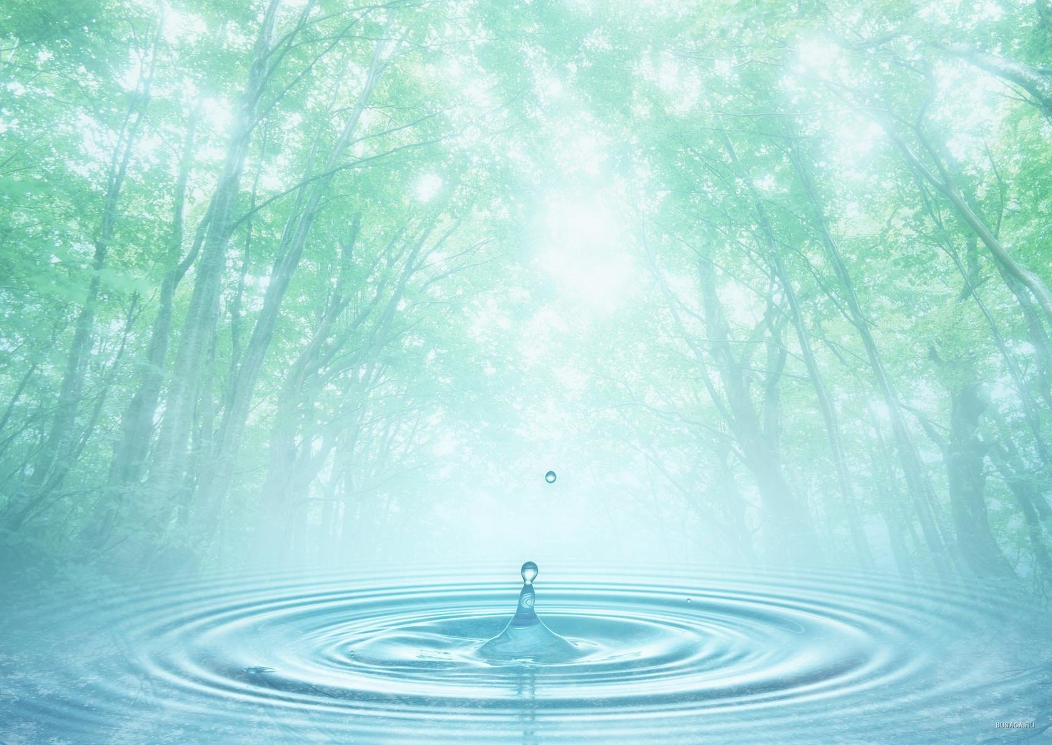
На протяжении всей нашей жизни мы сталкиваемся с различными трудностями и потерями. Родившийся на свет ребенок по ходу своего развития, полон наивных ожиданий и заблуждений о жизни, еще не столкнувшись с ее испытаниями. Но взрослея, многие видят и испытывают все несправедливости и утраты, которые несет жизнь. И человек может либо подстроиться и перебороть эти невзгоды, либо сдаться, приняв свое горе.

Slide 9
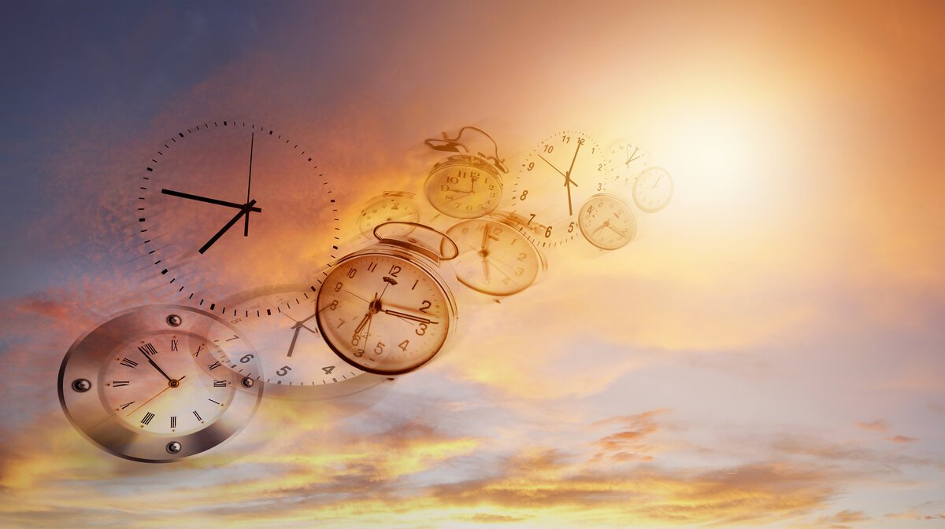
Жизнь не всегда является справедливой и счастливой, но кроме как бороться, выхода нет. Нет гарантии, что все станет лучше, но если не двигаться вперед, то так и останешься стоять на месте и точно ничего не изменишь.

